Slide 1

Trường Đại Học Cần Thơ Khoa Công Nghệ Thông Tin Và Truyền Thông
BÁO CÁO ĐỒ ÁN
PHẦN MỀM QUẢN LÍ BÁN HÀNG
Sinh viên thực hiện:
Nguyễn Lập Nghiệp B1809155
Nguyễn Hoàng Linh B1809143
Giáo Viên hướng dẫn:
Trần Công Án

Slide 2
Nội dung
Các tính năng trong phần mềm
1.1 Tính năng của admin
1.2 Tính năng của khách hàng
Giới thiệu cơ sở dữ liệu
Các hàm vả thủ tục
Kết quả

Slide 3
Các tính năng
Tính năng
Cơ sở dữ liệu
Các thủ tục và hàm
Kết quả
Admin
Đăng nhập, Đăng xuất
Quản lý xe hơi
Thêm
Sửa
Xóa
Tìm kiếm
Xem lịch sử mua hàng
Thống kê doanh thu theo tháng và năm

Slide 4
Các tính năng
Tính năng
Cơ sở dữ liệu
Các thủ tục và hàm
Kết quả
User
Đăng nhập
Đăng xuất
Tạo tài khoản
Mua hàng
Chỉnh sửa thông tin cá nhân
Xem thông tin cá nhân chi tiết
Nạp tiền
Xem lịch sử mua hàng

Slide 5
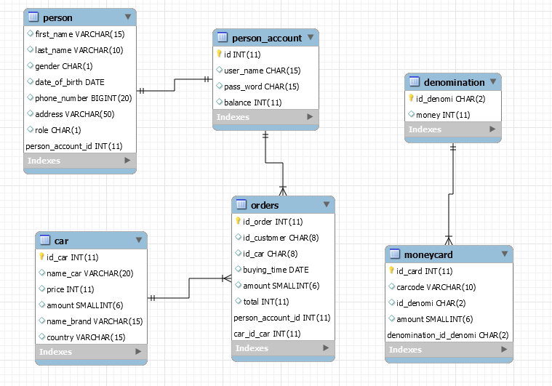
Cơ sở dữ liệu
Tính năng
Cơ sở dữ liệu
Các thủ tục và hàm
Kết quả
Sơ đồ quan hệ

Slide 6
Các thủ tục và hàm
Tính năng
Cơ sở dữ liệu
Các thủ tục và hàm
Kết quả
Các thủ tục
addMoney
findCar
minusMoney
showHistoryBuyingCustomer
updateAmountCar

Slide 7
Các thủ tục và hàm
Tính năng
Cơ sở dữ liệu
Các thủ tục và hàm
Kết quả
Các Hàm
getAmountMoneyCard
getBalanceAccount
getIdAccount
isHasProfile
isHaveEnoughMoney
isValidAccount

Slide 8
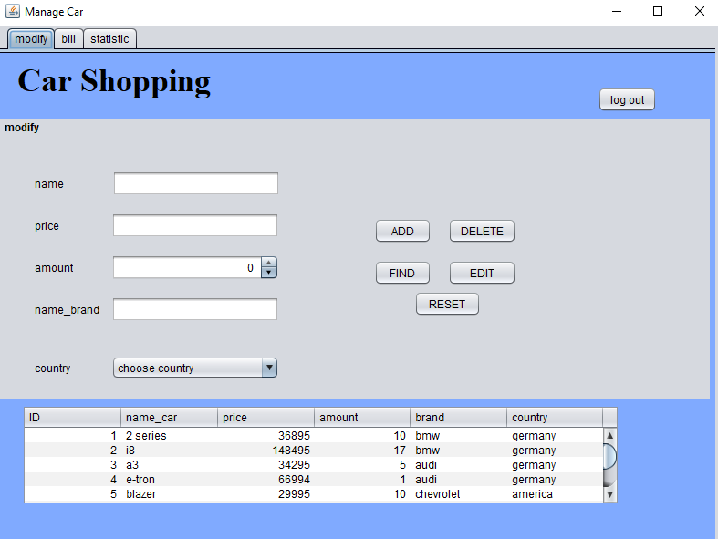
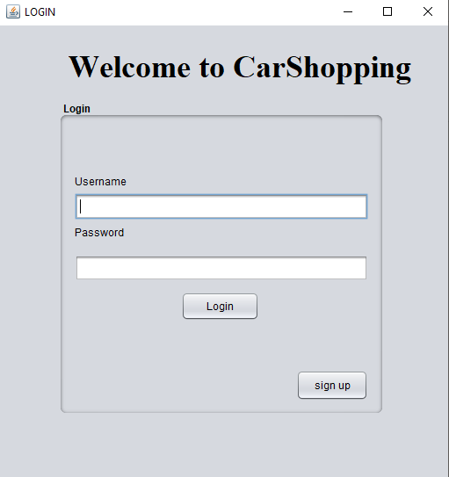
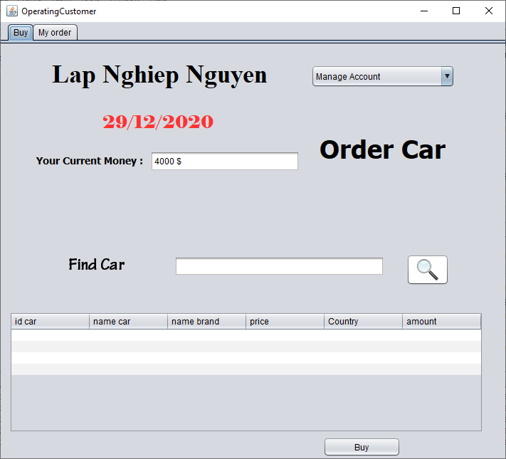
Tính năng đăng nhập
Tính năng
Cơ sở dữ liệu
Các thủ tục và hàm
Kết quả
Giao diện login
Admin Login
Guess Login

Slide 9
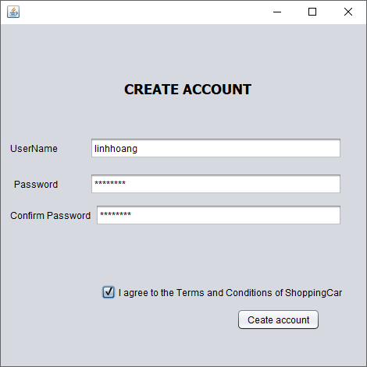
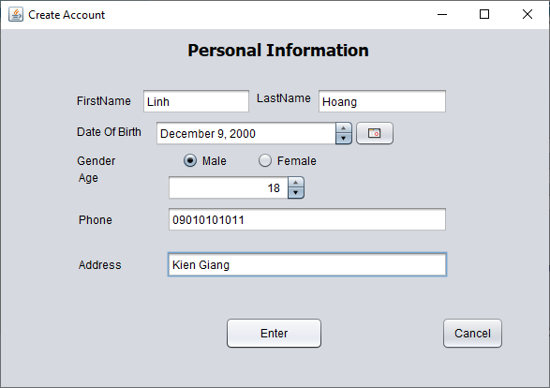
Tính năng tạo tài khoản
Tính năng
Cơ sở dữ liệu
Các thủ tục và hàm
Kết quả

Slide 10
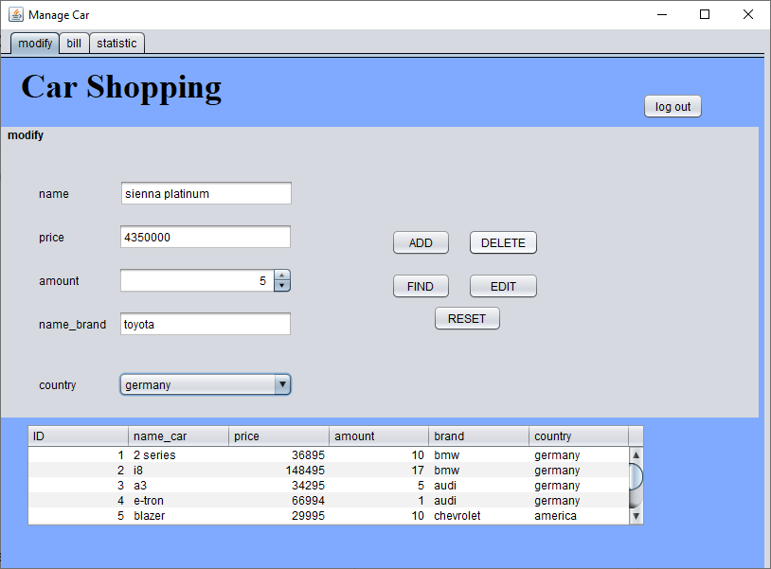
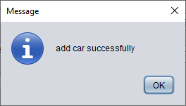
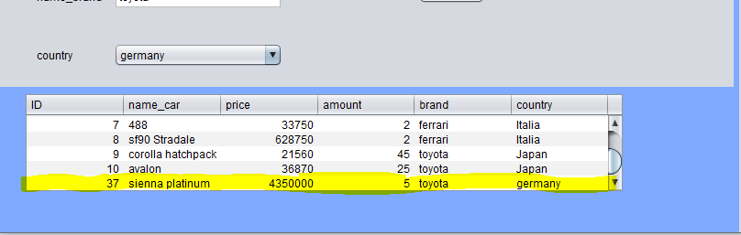
Tính năng của Admin
Tính năng
Cơ sở dữ liệu
Các thủ tục và hàm
Kết quả
1. Thêm sản phẩm mới

Slide 11
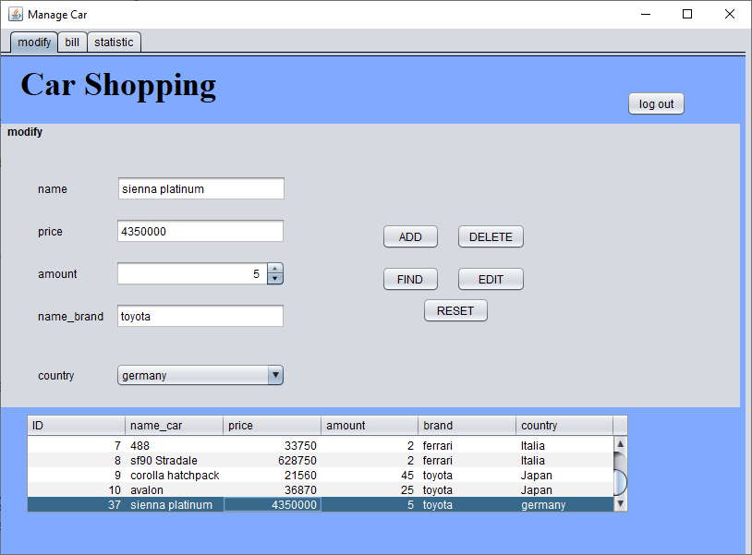
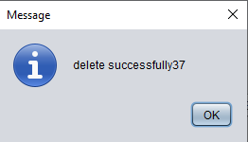
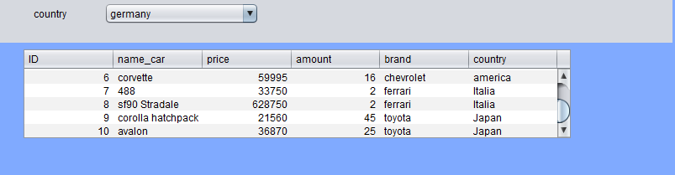
Tính năng của Admin
Tính năng
Cơ sở dữ liệu
Các thủ tục và hàm
Kết quả
2. Xóa sản phẩm

Slide 12
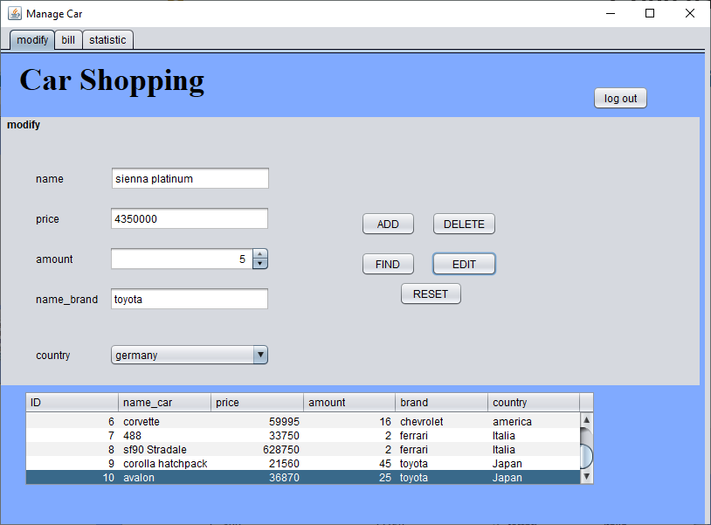
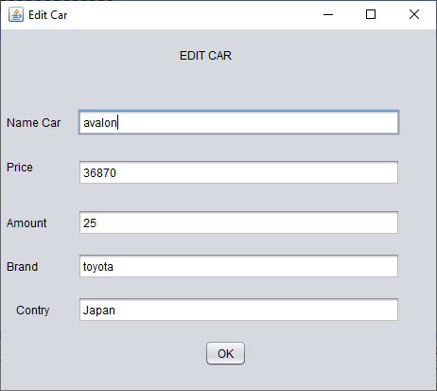
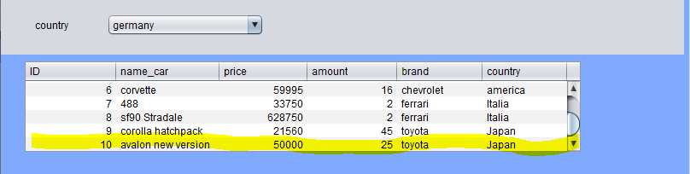
Tính năng của Admin
Tính năng
Cơ sở dữ liệu
Các thủ tục và hàm
Kết quả
3. Sửa sản phẩm

Slide 13
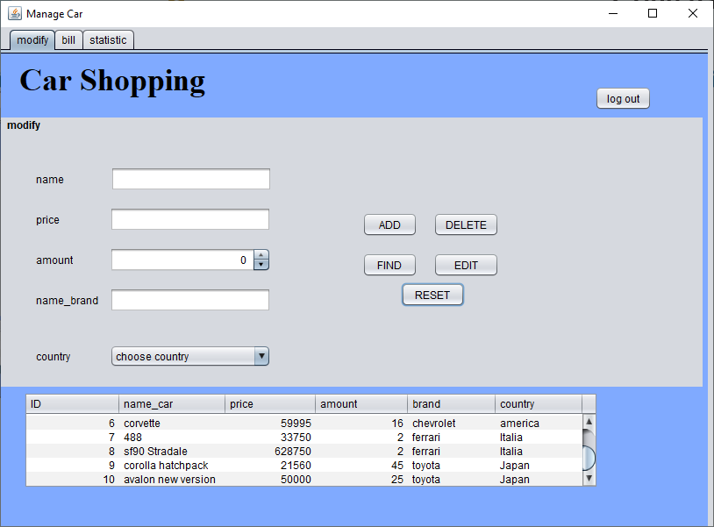
Tính năng của Admin
Tính năng
Cơ sở dữ liệu
Các thủ tục và hàm
Kết quả
4.Reset dữ liệu các trường

Slide 14
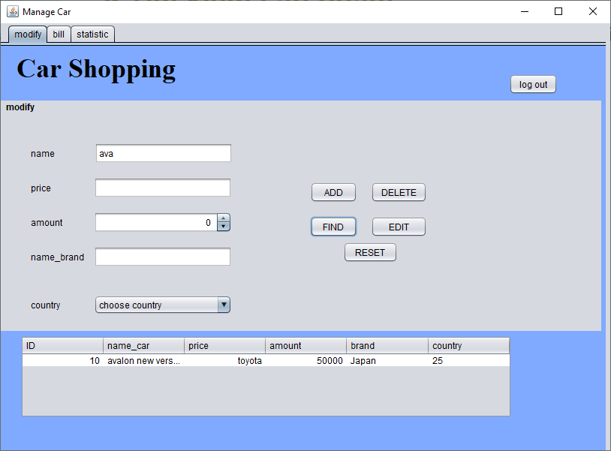
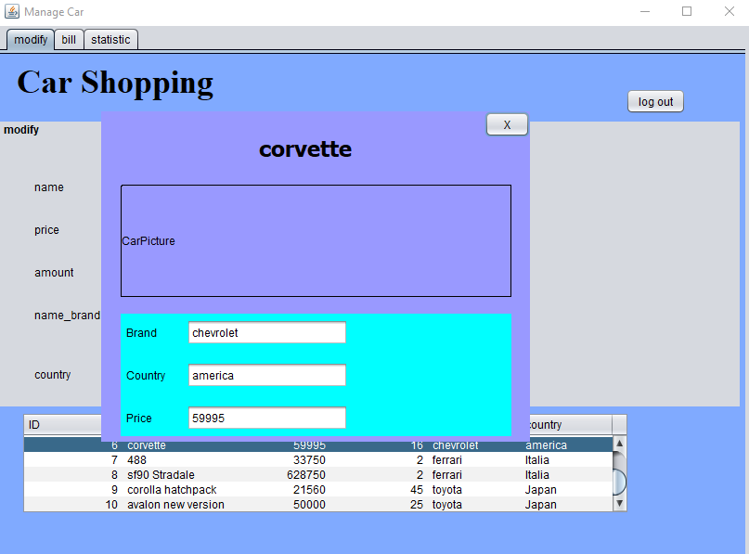
Tính năng của Admin
Tính năng
Cơ sở dữ liệu
Các thủ tục và hàm
Kết quả
5.Tìm kiếm sản phẩm

Slide 15
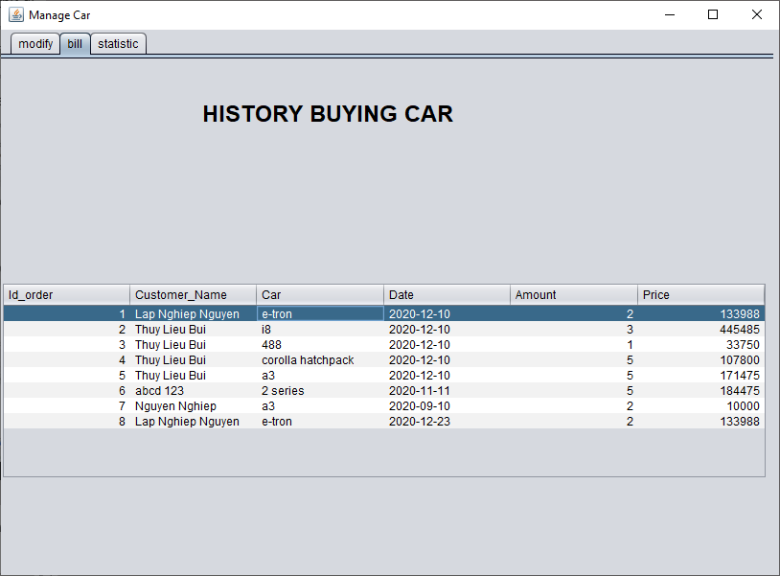
Tính năng của Admin
Tính năng
Cơ sở dữ liệu
Các thủ tục và hàm
Kết quả
6. Lịch sử mua hàng

Slide 16
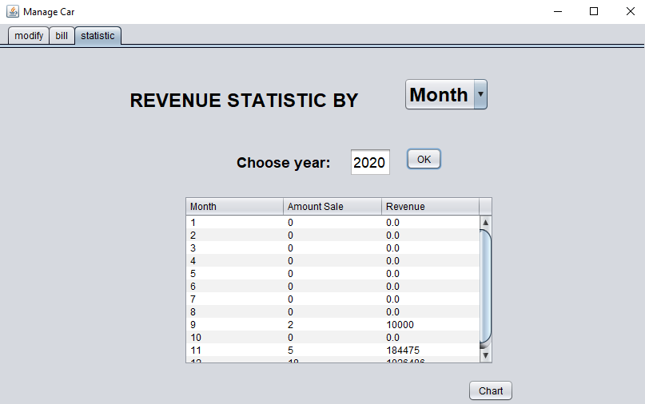
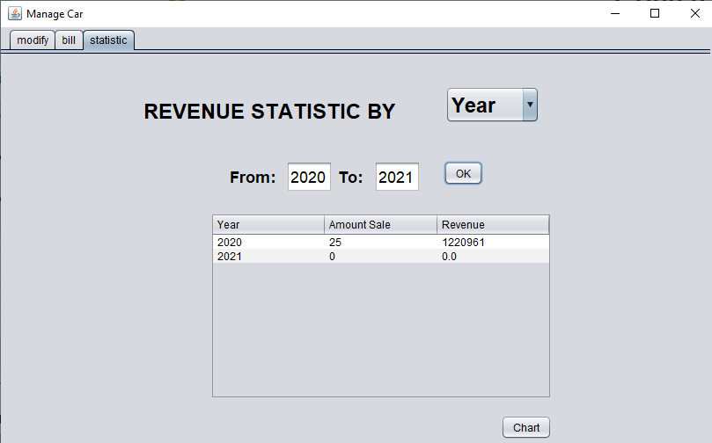
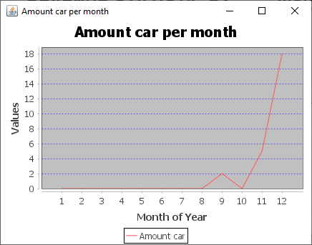
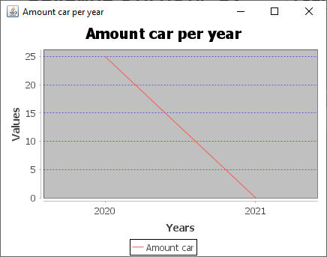
Tính năng của Admin
Tính năng
Cơ sở dữ liệu
Các thủ tục và hàm
Kết quả
7. Thống kê

Slide 17
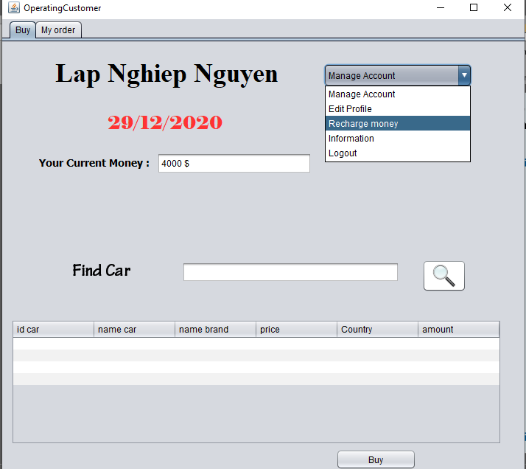
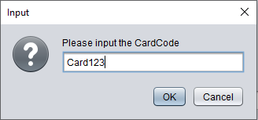
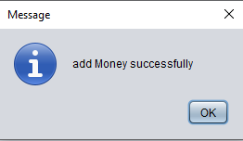

Tính năng của User
Tính năng
Cơ sở dữ liệu
Các thủ tục và hàm
Kết quả
1. Nạp tiền

Slide 18
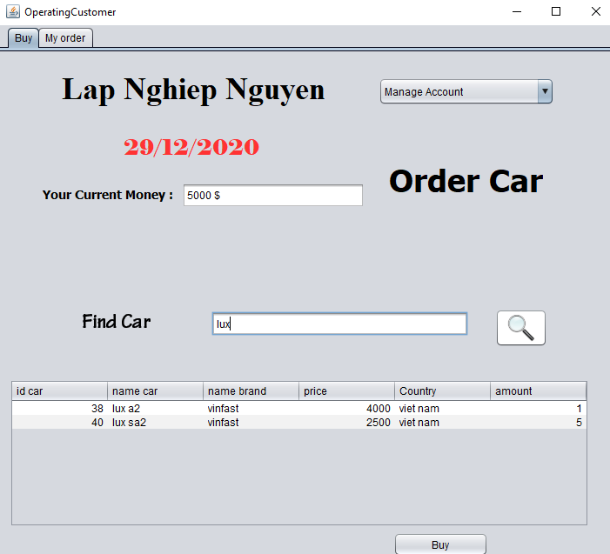
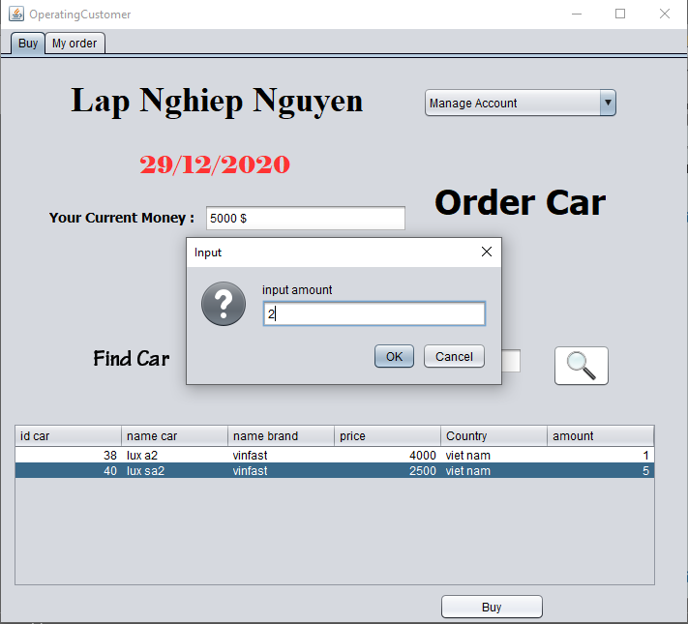
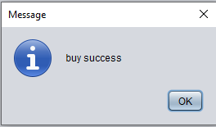

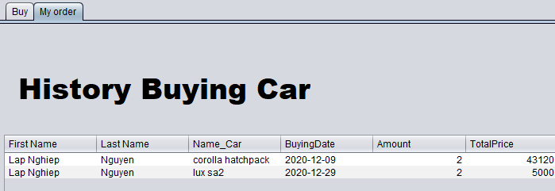
Tính năng của User
Tính năng
Cơ sở dữ liệu
Các thủ tục và hàm
Kết quả
2. Mua hàng

Slide 19
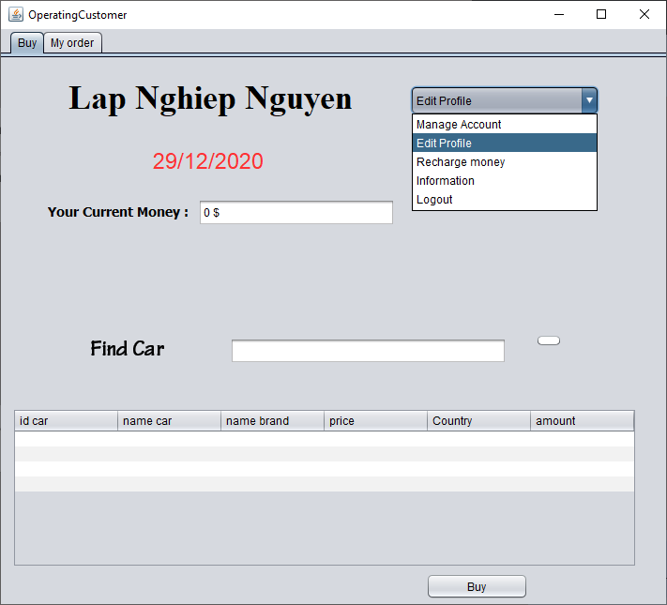
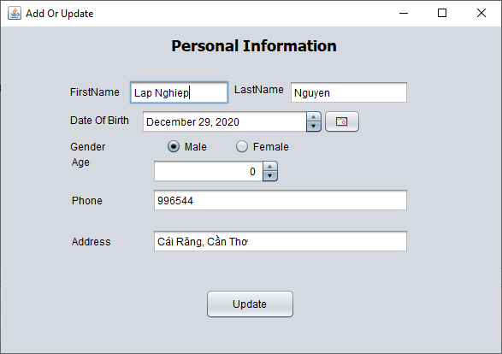
Tính năng của User
Cơ sở dữ liệu
Tính năng
3. Chỉnh sửa thông tin

Slide 20
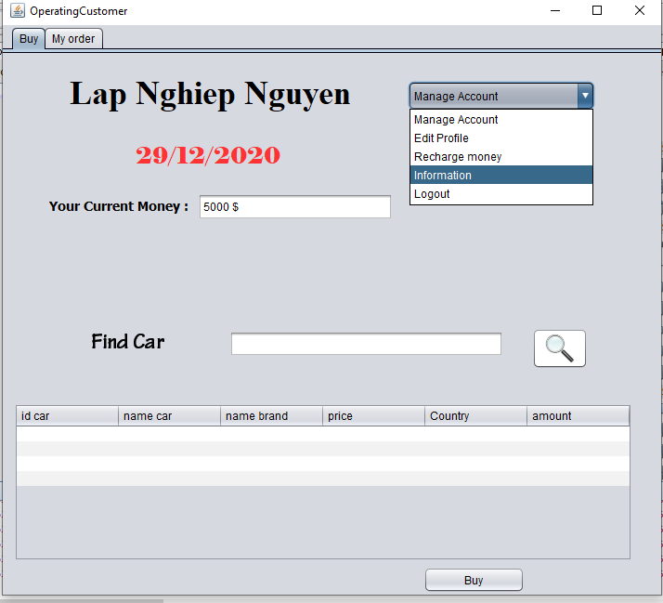
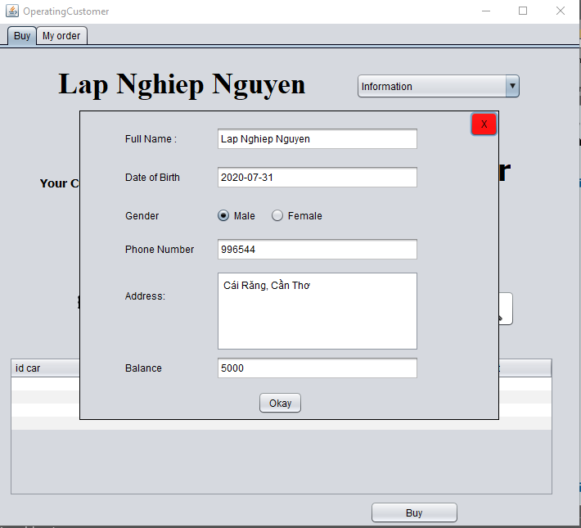
Tính năng của User
Tính năng
Cơ sở dữ liệu
Các thủ tục và hàm
Kết quả
4. Xem thông tin chi tiết

Slide 21
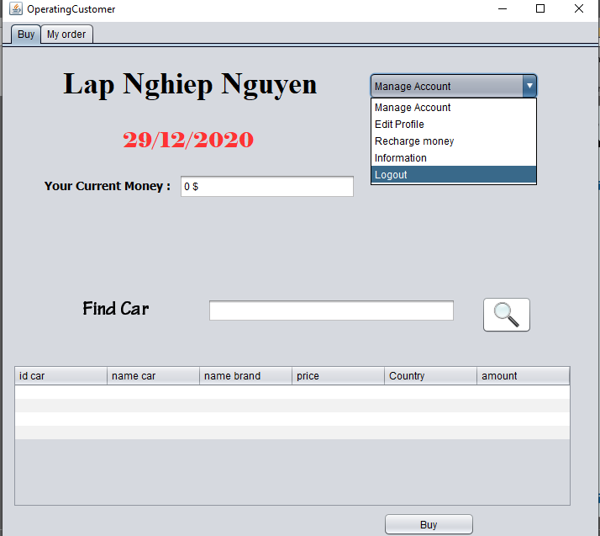
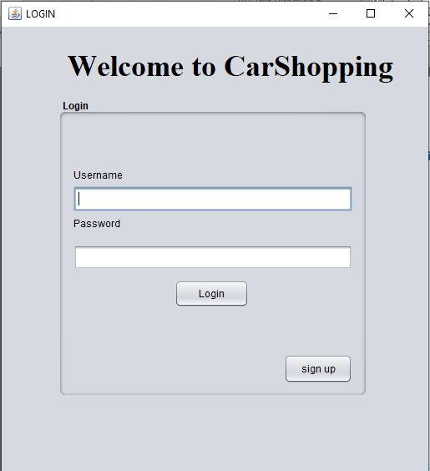
Tính năng của User
Tính năng
Cơ sở dữ liệu
Các thủ tục và hàm
Kết quả
4. Đăng xuất

Slide 22

Cám ơn mọi người đã theo dõi !

